Slide 1
ML Professional Курсовой проект
otus.ru

Slide 2



Проверить, идет ли запись
Напишите «+» в чат, если меня слышно и видно

Slide 3


ML Professional Курсовой проект
Тема вебинара
Игорь Стурейко
Руководитель курсов: Reinforcement Learning, ML Professional, ML Basic, MLOps, FinML
Teamlead, главный инженер проекта,
Физический факультет МГУ, PhD теоретическая физика
Опыт:
Более 20 лет занимался прикладной математикой и мат моделированием
(Data Scientist) (Python, С++)
@stureiko (TG)
LinkedIn: igor-stureiko
@rl_fintech (Мой канал о моделях в бизнесе)

Slide 4

Маршрут вебинара
Что такое курсовая работа
Как выбрать тему проекта
Расписание
Рекомендации
Защита
Пожелания и напутствие

Slide 5
Проектная работа
Проектная работа – это просто еще одно ДЗ, просто немного большего объема;
В рамках этапа «Проектная работа» можно и нужно досдавать ДЗ курса;
Выполненный проект может дополнить ваше портфолио.

Slide 6
Как выбрать тему
Взять проект на работе;
Собственный домашний проект;
Взять интересный вам проект с https://www.kaggle.com.

Slide 7
Что должно быть в проекте
Постановка ML задачи;
Конвейер предобработки данных.
Как реализован конвейер предобработки данных. Где хранятся данные.
Фиче-инжениринг, как реализован и почему именно так.
Какая модель выбрана. Метрики обучения модели.
Кривая обучения, метрики на тренировочной, тестовой и валидационной выборках.
Борьба с переобучением.
Формат сдачи – презентация + ссылка на git репозиторий.

Slide 8


Программа
1 | 2 | 3 | 4 | 5 | 6 | 7
Курсовой проект
04.03 -
Выбор темы и организация проектной работы
25.03 -
Предзащита № 1
15.04 -
Предзащита № 2
22.04 -
Защита
24.04 -
Завершение курса

Slide 9
Защита проекта - презентация
Постановка задачи.
Как реализован конвейер предобработки данных. Где хранятся данные.
Фиче-инжениринг, как реализован и почему именно так.
Какая модель выбрана. Метрики обучения модели.
Кривая обучения, метрики на тренировочной, тестовой и валидационной выборках.
Борьба с переобучением.
Что планировалось на этапе выбора проекта и что получилось. Причины отклонений.

Slide 10
Курсовой проект - рекомендации
Помните: мусор на входе – мусор на выходе, не забывайте о подготовке данных.
Сосредоточьтесь на модели и метриках.
Модель должна адекватно описывать процесс.
Используйте облачные технологии.
Помните про AGILE. Начните с MVP и наращивайте функциональность.
Все решения оформляйте в репозитории.
Для каждого шага открывайте ветку, добивайтесь стабильной работы и потом сливайте ее в основную ветку. Формируйте метки релизов для каждого этапа.

Slide 11
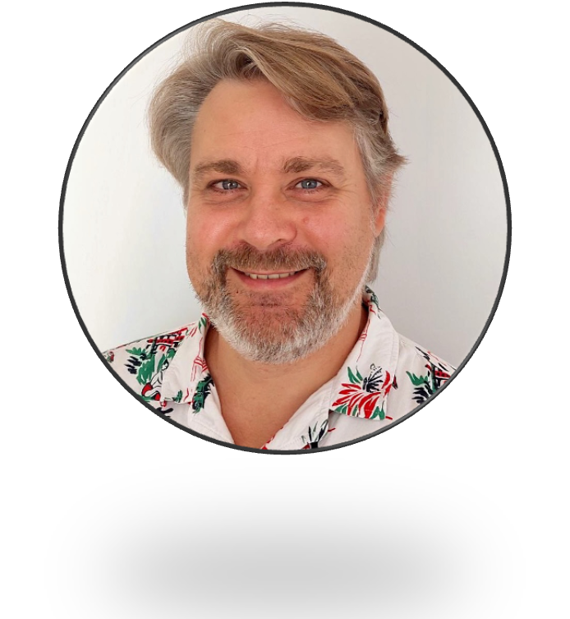
Спасибо за внимание!
Буду рад видеть вас на защите!
Игорь Стурейко
Руководитель курсов: Reinforcement Learning, ML Professional, ML Basic, MLOps, FinML
Teamlead, главный инженер проекта,
Физический факультет МГУ, PhD теоретическая физика
Опыт:
Более 20 лет занимался прикладной математикой и мат моделированием
(Data Scientist) (Python, С++)
@stureiko (TG)
LinkedIn: igor-stureiko
@rl_fintech (Мой канал о моделях в бизнесе)

